Slide 1
ĐỒ ÁN MÔN HỌC PHÂN TÍCH VÀ THIẾT KẾ HƯỚNG ĐỐI TƯỢNG
Trường Đại Học Sư Phạm Đà Nẵng Khoa Tin Học
Đề tài:
Phân tích và thiết kế hệ thống quản lý đặt chỗ gửi xe cho sinh viên
GVDH: Nguyễn Văn Vương
Nhóm: 12

Slide 2
Thành viên nhóm
1
3
5
Phan Quang Thắng
Nguyễn Thị Hoàng Anh
Lê Thị Trang
2
4
Mai Đức Tin
Phạm Anh

Slide 3
Nội dung thực hiện
01
03
02
04
Khảo sát hiện trạng
Phân tích hệ thống
Giới thiệu đề tài
Kết luận
Cơ sở lý thuyết
05

Slide 4
01
Giới thiệu đề tài

Slide 5
1.1 Lý do chọn đề tài
Như chúng ta thấy thì hiện nay kinh tế và mọi thứ đang phát triển. Nhu cầu đi lại của con người ngày càng cao. Vậy nên giao thông đang được chú ý và phát triển.
Từ thực tế cho thấy việc sử dụng xe máy rất phổ biến. Với một lượng xe lớn như vậy một vấn đề được đặt ra đó là chỗ gửi xe sao cho hợp lý, an toàn đảm bảo dịch vụ nhưng vẫn tiết kiệm diện tích. Và cùng với sự phát triển đó lượng xe của sinh viên ngày càng đông đảo ở trường học sẽ dẫn đến việc giữ xe và gửi xe gặp khó khăn bởi vì lượng xe nhiều gây quá tải vậy nên nhóm chúng em đã lựa chọn đề tài HỆ THỐNG QUẢN LÝ ĐẶT CHỖ GỬI XE để giúp cho sinh viên cũng như quản lý dễ nắm bắt lượng xe được gửi trong trường

Slide 6
1.2 Phạm vi đề tài
Trong đề tài lần này, bài báo cáo nằm trong phạm vi giới hạn môn Phân tích và thiết kế hướng đối tượng và mục tiêu có thể giải quyết những vấn đề cơ bản mà sinh viên và người quản lý gặp phải trong quá trình thực hiện giữ xe và gửi xe truyền thống.

Slide 7
1.3 Nhiệm vụ nghiên cứu
Làm cho công tác gửi xe và giữ xe ở trường học trở nên nhanh chóng và làm giảm công sức người giữ xe
Khắc phục được tình trạng sinh viên phải đợi lâu xếp hàng do ùn tắc, kẹt xe
Quản lý hệ thống đặt chỗ gửi xe thường xuyên để nó trở nên hoàn thiện, đơn giản và hợp lý hơn

Slide 8
02
Cơ sở lý thuyết

Slide 9
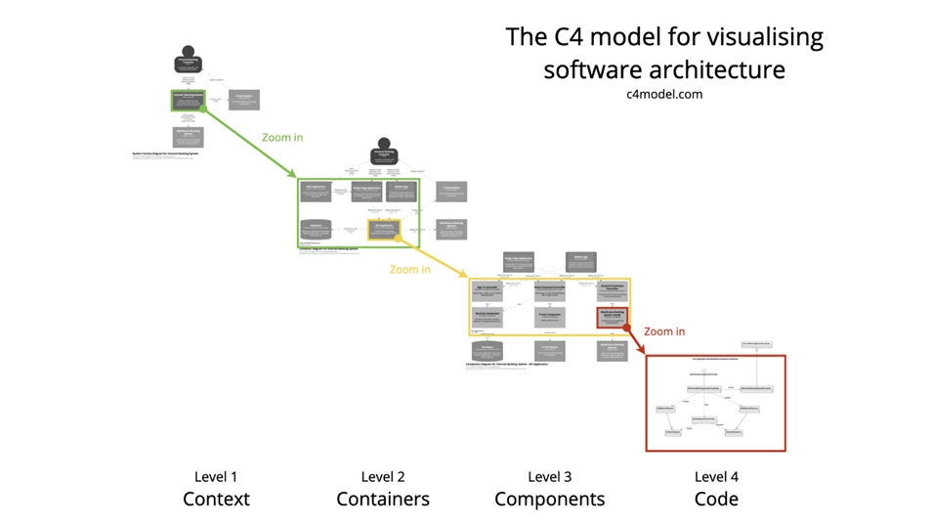
2.1 Khái niệm C4 MODEL
Mô hình C4 là một phương pháp mô tả kiến trúc phần mềm một cách tinh gọn nhất
Nó bao gồm một tập hợp 4 sơ đồ mô tả cấu trúc tĩnh của một hệ thống phần mềm đó là
SystemContext, Container, Component, Code

Slide 10

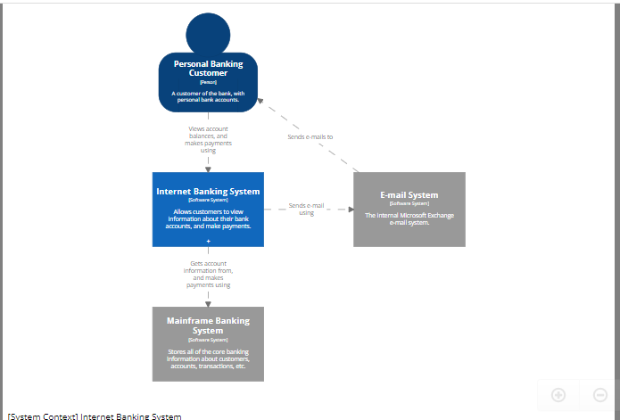
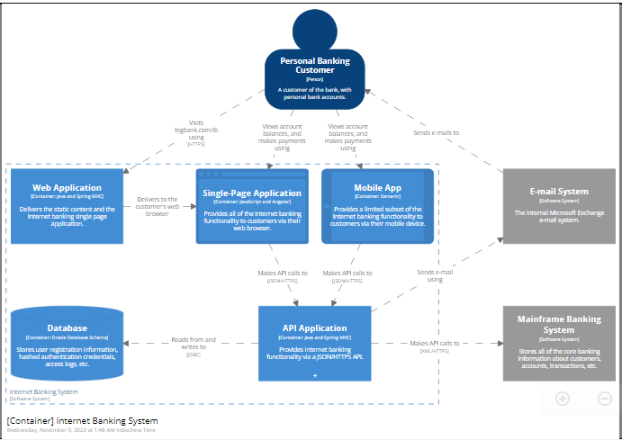
2.2 Systemcontext
2.3 Container
Sơ đồ này mô tả tổng quát về hệ thống theo hướng che đi thành phần bên trong mà chỉ làm nổi bật thành phần bên ngoài.
Nó bao gồm các yếu tố phụ thuộc chính của hệ thống, các giao thức để giao tiếp giữa những hệ thống với nhau và con người.
Sơ đồ này mô tả về hệ thống theo hướng hiển thị thành phần bên ngoài cùng với việc phóng to những thành phần bên trong của hệ thống

Slide 11
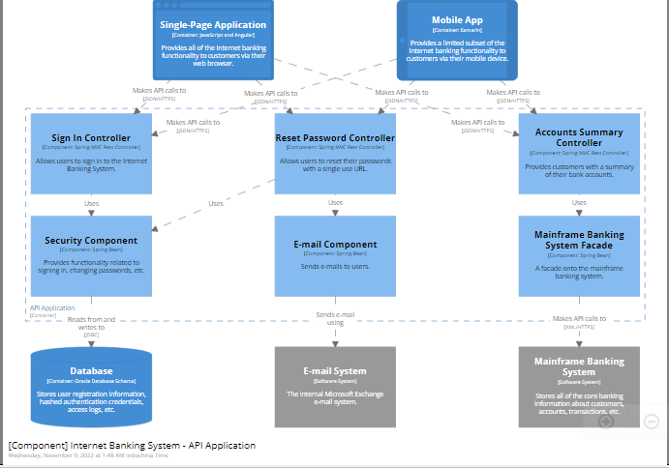
2.4 Components
Sở đồ này phóng to container để mô tả về thành phần bên trong; do đó hiển thị được các components (building block), mục đích và nhiệm vụ, mối quan hệ của từng component cũng như là những giao thức kết nối. Sơ đồ này thường được gọi là sơ đồ khối cấp 2.
2.5 code
Sơ đồ này mô tả bên trong một component; theo đó hiển thị được các phần hiện thực như là class, package… cùng với mối quan hệ giữa những thành phần này

Slide 12
2.6 Ưu nhược điểm của c4 model
Ưu điểm :
Không khó để duy trì (dễ dàng hơn hầu hết các giải pháp).
Trình bày quan điểm từ các quan điểm khác nhau.
Có thể hữu ích ở cấp độ tổ chức (không chỉ cho nhân viên kỹ thuật).
Loại bỏ các ký hiệu mơ hồ.
Một số phần có thể được tạo tự động
Nhược điểm:
Trực quan tĩnh. Chúng ta sẽ không biết khi nào và tần suất mỗi mối quan hệ xảy ra.
Trừu tượng cấp thấp rất mong manh và cần được cập nhật thường xuyên

Slide 13
03
Khảo sát hiện trạng

Slide 14
3.1 Khảo sát hiện trạng
Bên cạnh việc sẽ khảo sát hệ thống. Nhóm em sẽ thực hiện khảo sát hiện trạng với nhiều hình thức khác nhau. Ở đây nhóm em đã thực hiện hành công kế hoạch cho việc khảo sát qua google biểu mẫu với những nội dung đã chuẩn bị
Tìm kiếm đối tượng cần hỏi và xin thông tin gmail
Tìm hiểu và xác định câu hỏi thích hợp
Tổng hợp và thống kê kết quả
Xác định được thời gian thích hợp để gửi mail

Slide 15
3.1.1 Một số câu hỏi khảo sát
Khi đi học thì bạn thường gửi xe ở Trường hay không?
Bạn có tin tưởng vào độ an toàn của bãi giữ xe tại trường hay không
Bạn cảm thấy giữa mô hình giữ xe cổ điển và mô hình đặt chỗ gửi xe, mức độ an toàn của mô hình nào cao hơn và thuận tiện hơn?
Bạn cảm thấy với việc sử dụng website đặt chỗ gửi xe này thì việc chi trả tiền gửi xe cho một lần gửi sẽ là bao nhiêu ?
Bạn muốn thanh toán theo hình thức nào khi sử dụng việc đặt chỗ gửi xe
Hãy ghi đóng góp của bạn cho hệ thống nếu có !

Slide 16
3.1.2 kết quả khảo sát
Qua việc tiến hành khảo sát với những câu hỏi trên thì nhóm đã nhận được những kết quả đó là 100 % đều gửi xe tại trường
Có 38.5 % tỉ lệ là hoàn toàn tin tưởng với độ an toàn của bãi giữ xe của trường
Và 38.5 % tỉ lệ là không tin tưởng hoàn toàn nhưng yên tâm
Việc chi trả tiền được sinh viên lựa chọn là trả theo tháng chiếm tỉ lệ cao nhất là 46.2%
Và mức giá mà sinh viên mong muốn khi được hỏi là mức giá bao nhiêu là phù hợp thì đại đa số trả lời đó là từ 1-10.000đ
3.1.3 Phát triển hệ thống
Lợi ích của việc phát triển hệ thống
Độ an toàn tuyệt đối: giảm thiểu các rắc rối và sự cố mất xe cho sinh viên
Việc ra vào của sinh viên nhanh chóng hơn vì không mất thời gian như gửi xe truyền thống mà có độ chính xác cao.
Giảm thiểu chi phí thuê nhân công.
Bảo vệ môi trường trong trường học vì phải sử dụng quá nhiều vé giấy để gửi xe.
Tạo sự chuyên nghiệp, văn minh góp phần xây dựng hình ảnh trường học.

Slide 17
04
Phân tích hệ thống

Slide 18
4. Phân tích hệ thống
Sinh viên muốn gửi xe thì đầu tiên sẽ tiến hành truy cập vào website để đăng ký chỗ gửi xe trước. Trong hệ thống sinh viên bắt buộc phải nhập các thông tin bắt buộc như tên Biển số xe, ngày gửi…. Sau khi nhận thông tin đúng hệ thống sẽ ghi nhận và lưu vào cơ sở dữ liệu của hệ thống.
Để quản lý việc đăng ký hệ thống sẽ phải cung cấp cho nhân viên một tài khoản cho phép truy cập vào hệ thống nhằm quản lý việc đăng ký thống kê kiểm tra số lượng xe đăng ký, số lượng xe đến gửi …
Sinh viên đặt chỗ gửi xe có thể xác nhận thanh toán sau khi đặt chỗ trên website hoặc cũng có thể là thanh toán sau khi được xác nhận chỗ gửi ở trường.
Trước khi xác nhận đặt chỗ hệ thống sẽ thông báo cho sinh viên là có còn chỗ trống đó hay không để giảm tình trạng 2 xe vào một chỗ. Cũng như quá tải lượng xe được gửi

Slide 19
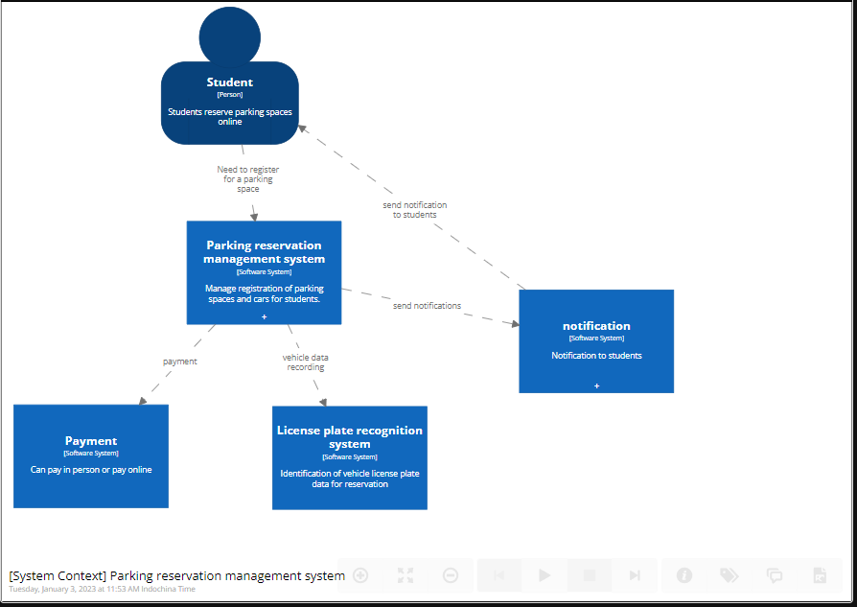
Systemcontext cho hệ thống

Slide 20
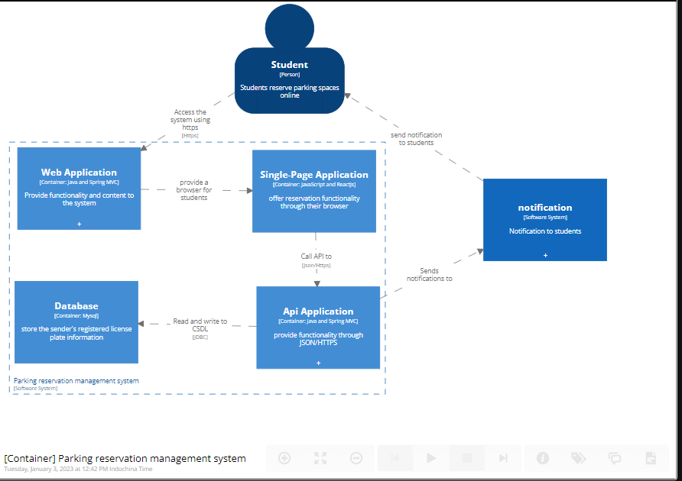
Container cho hệ thống

Slide 21
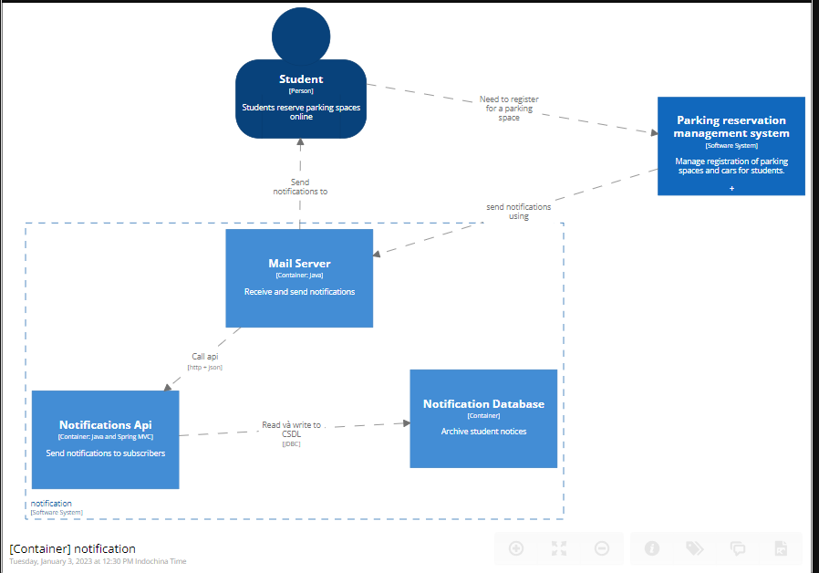
Container cho thông báo

Slide 22
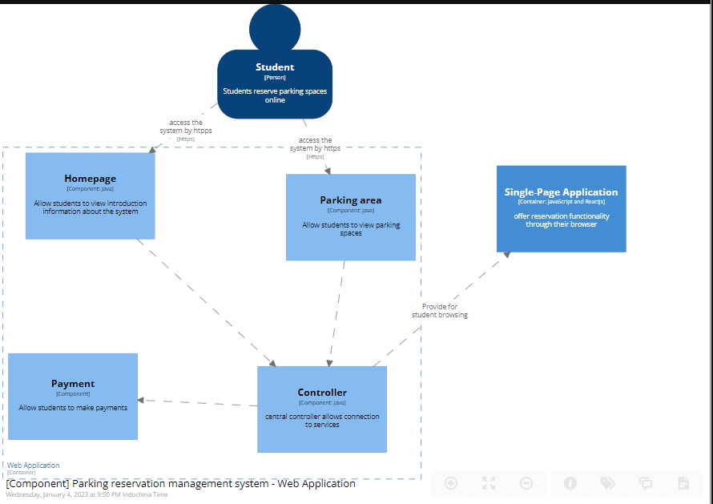
Component cho hệ thống

Slide 23
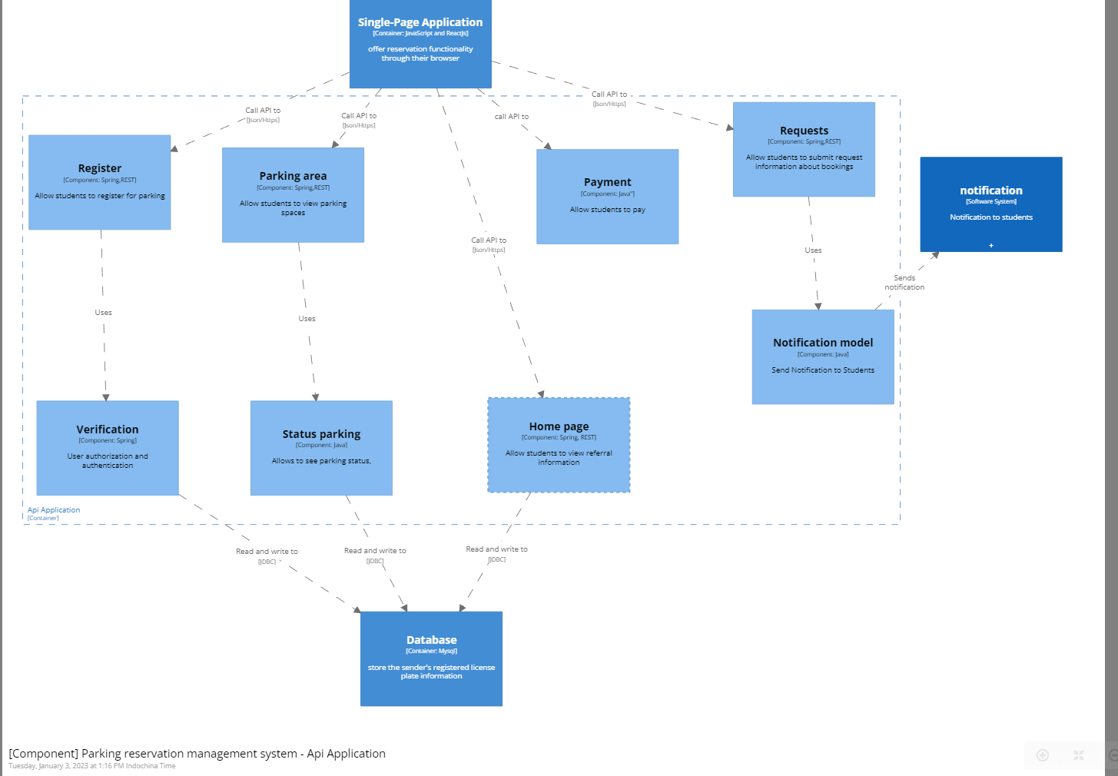
Component cho API APPLICATION

Slide 24
Bài báo cáo đến đây là kết thúc ! Nhóm em xin cảm ơn thầy và các bạn đã lắng nghe

